Slide 1




Bài 8

Slide 2


Slide 3


HĐ1. Những tình huống có thể gây nguy hiểm

Slide 4
Quan sát hình trang 32, 33

Slide 5

Thảo luận nhóm đôi
Các bạn trong từng hình đang làm gì?
Chỉ và nói tên những trò chơi/hoạt động an toàn, nên chơi và không nên chơi

Slide 6
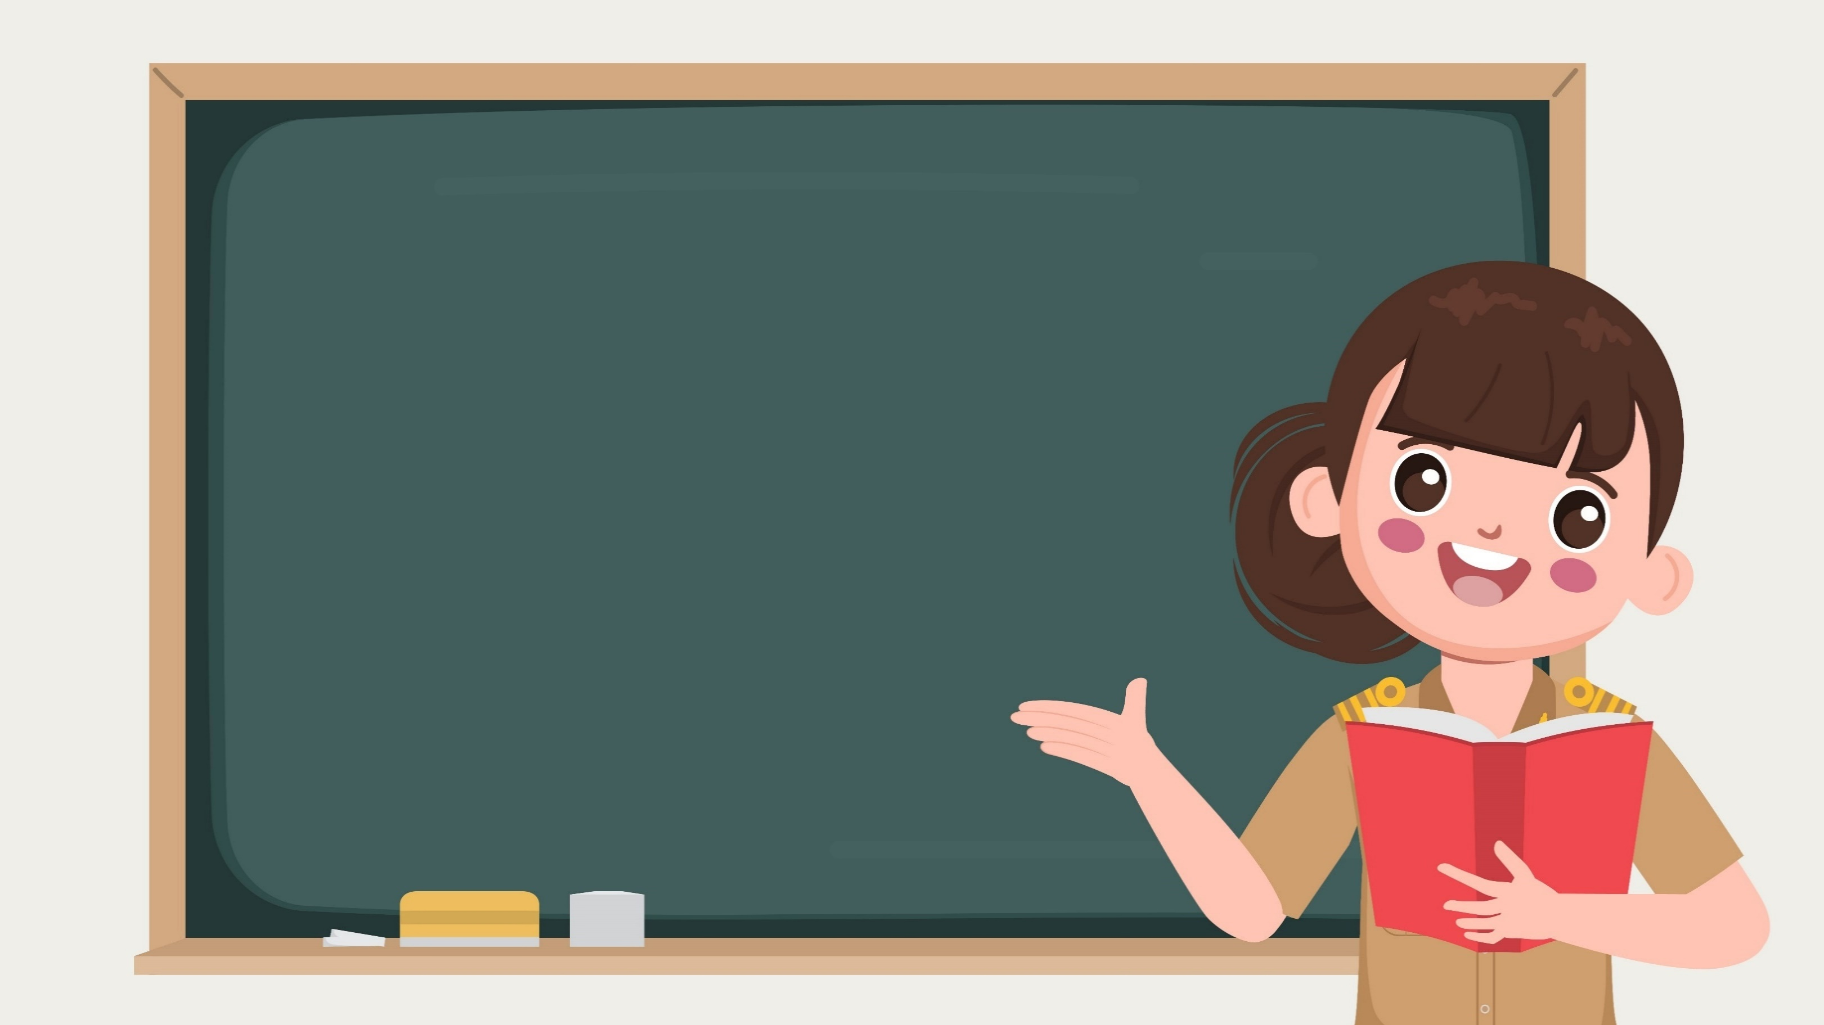
Ở trường chúng ta tham gia nhiều hoạt động khác nhau
Vì thế cần chú ý để tránh những tình huống có thể gây nguy hiểm cho bản thân và mọi người xung quanh.

Slide 7

Tình huống mở rộng

Slide 8
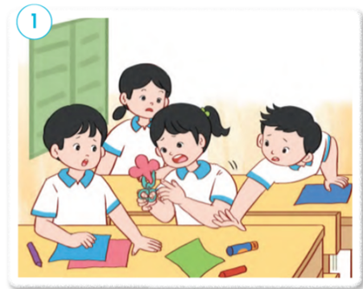
Không cẩn thận, kéo sẽ cắt vào tay
=>Chú ý, cẩn thận, cầm kéo chắc chắn

Slide 9
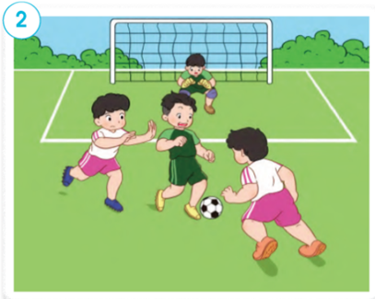
Dễ té ngã, đau chân
=>Chú ý cẩn thận, chơi lành mạnh

Slide 10

Qua tiết học hôm nay, em đã rút ra bài học gì cho bản thân?
Thực hiện những việc an toàn và tránh những việc làm hoặc trò chơi nguy hiểm cho bản thân

Slide 11


